Slide 1
온라인 평가 시스템을 위한 홈페이지 제작
3조
백형학,류현수,조해성

Slide 2
content
회원가입 / 로그인 기능 구현
게시판 기능 구현
평가 기능 구현
회원 정보/비밀번호 변경 기능 구현

Slide 3
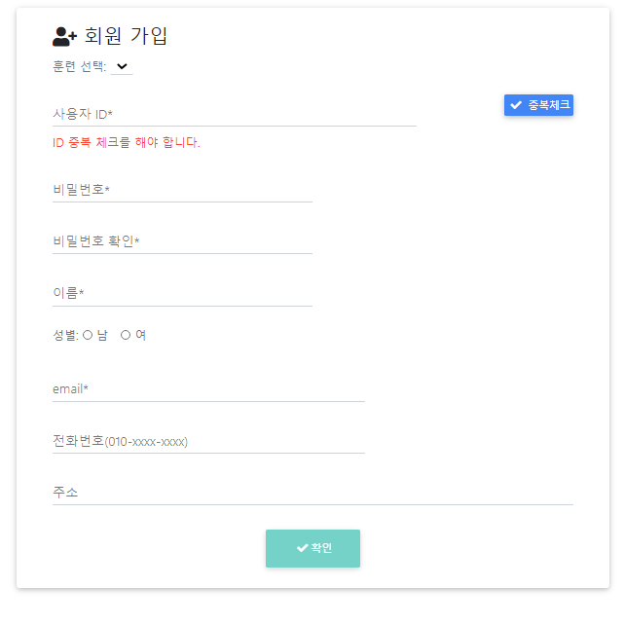
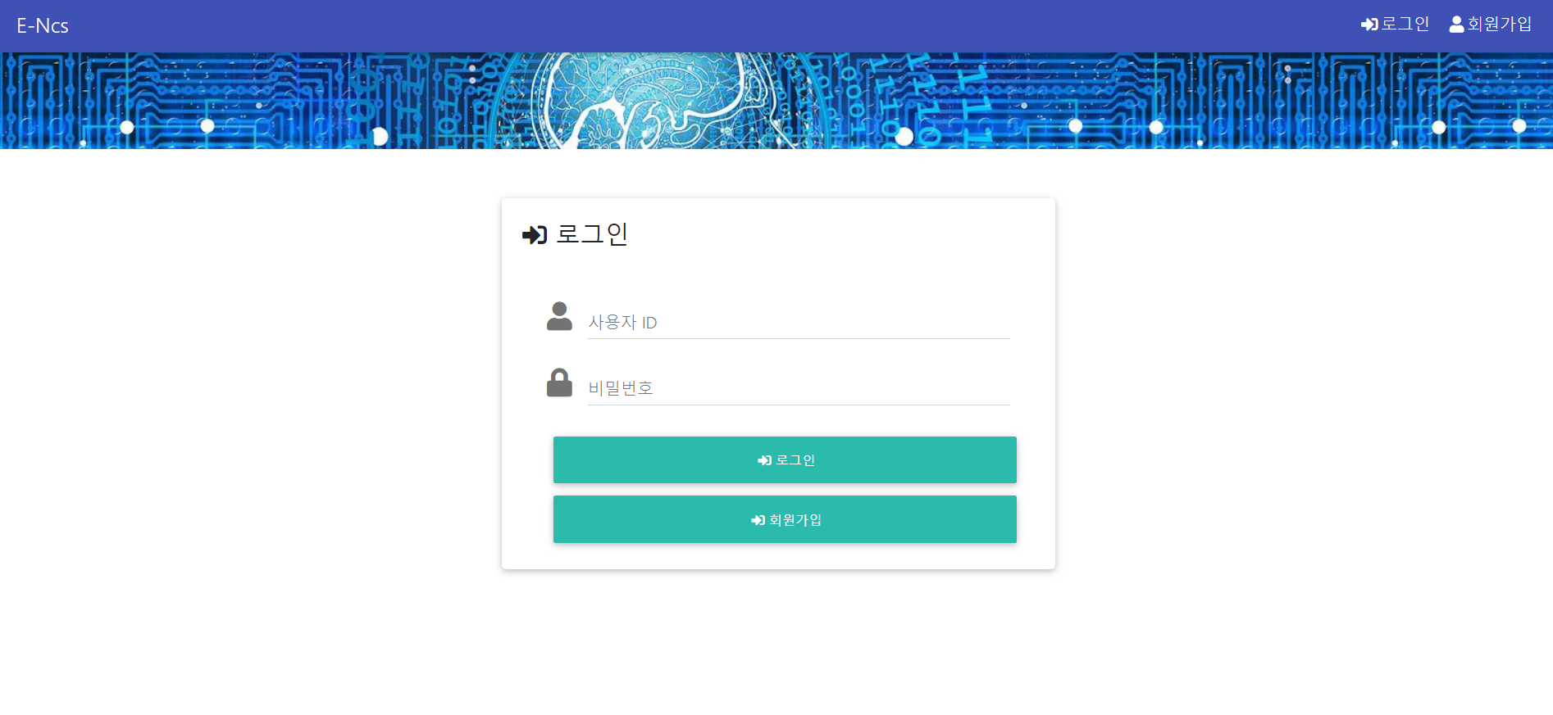
Login / 회원 가입

Slide 4
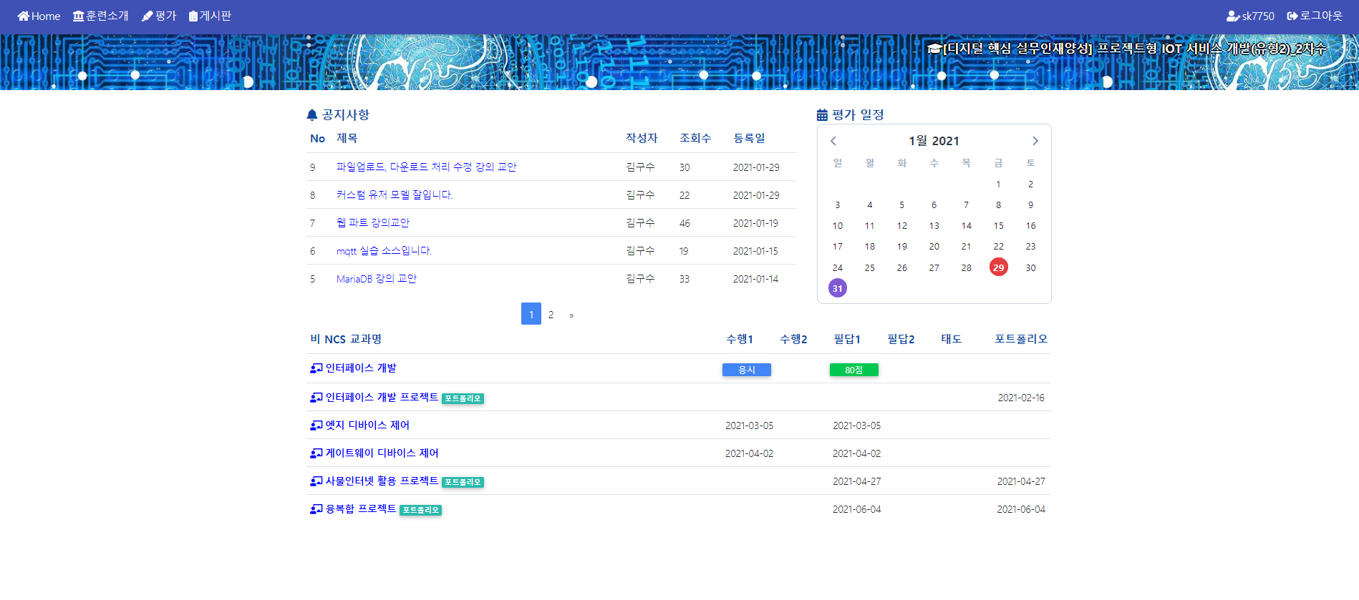
Home

Slide 5
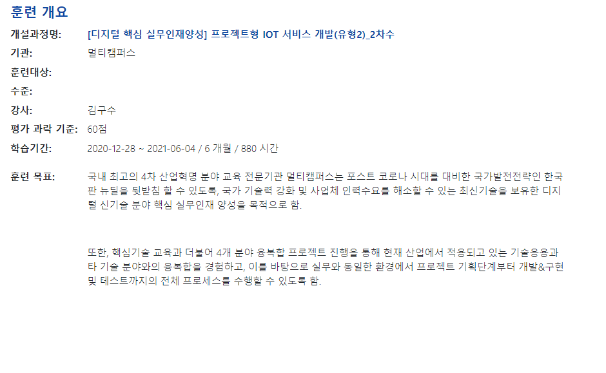
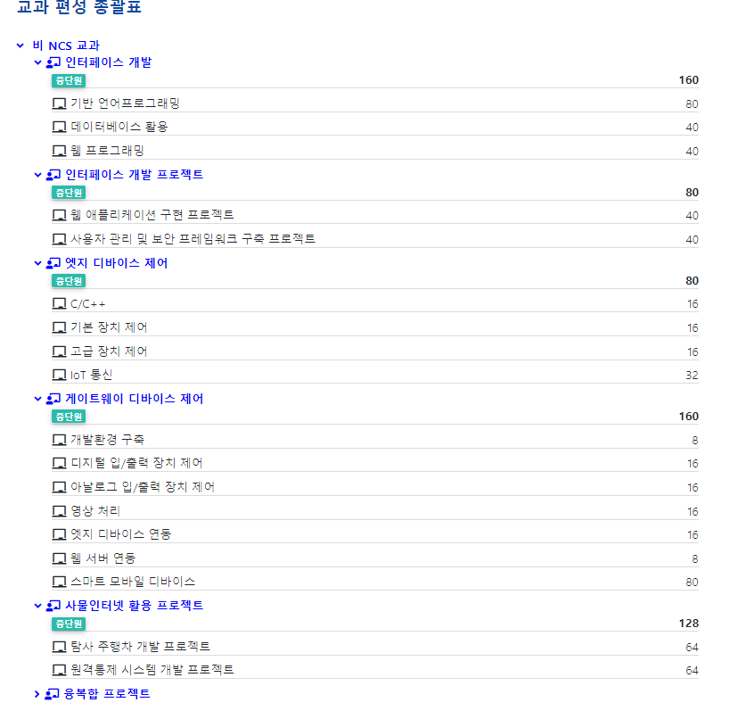
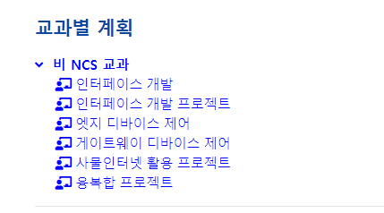
훈련소개

Slide 6
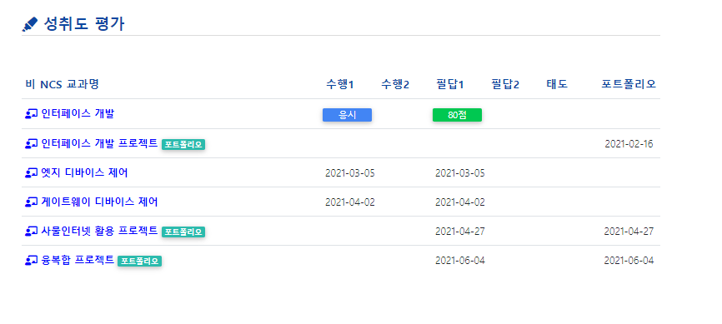
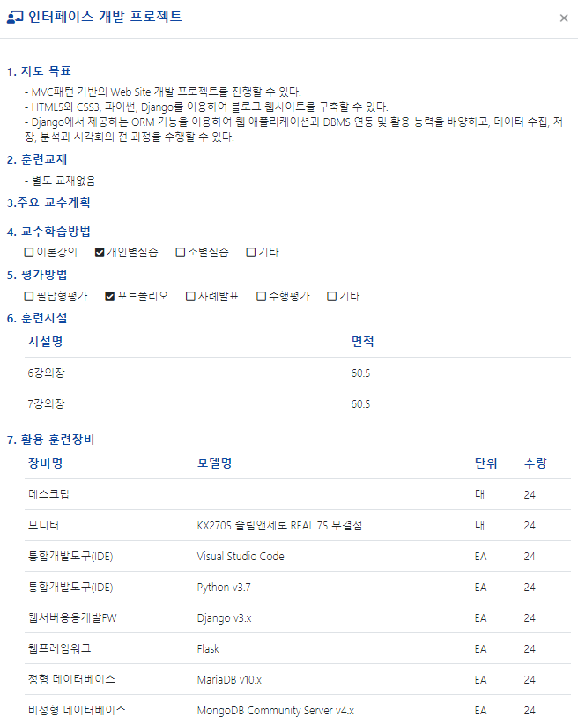
평가

Slide 7
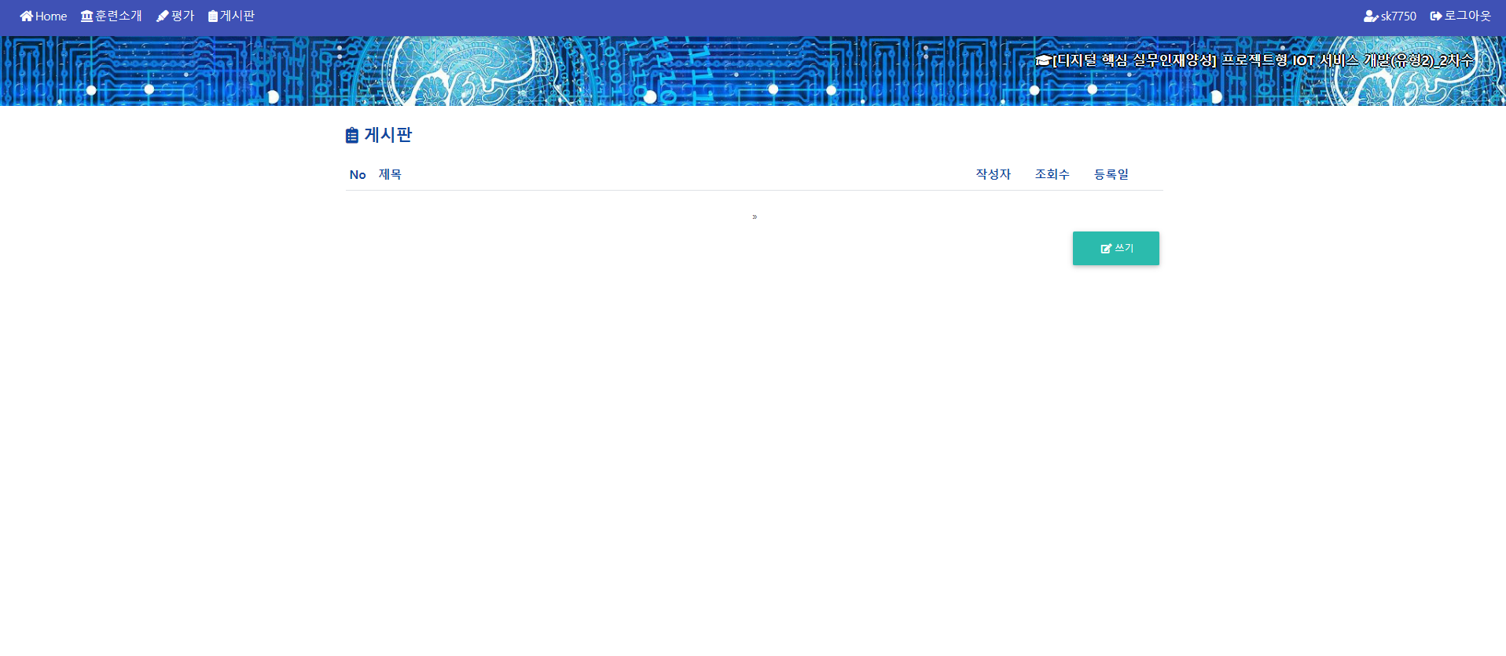
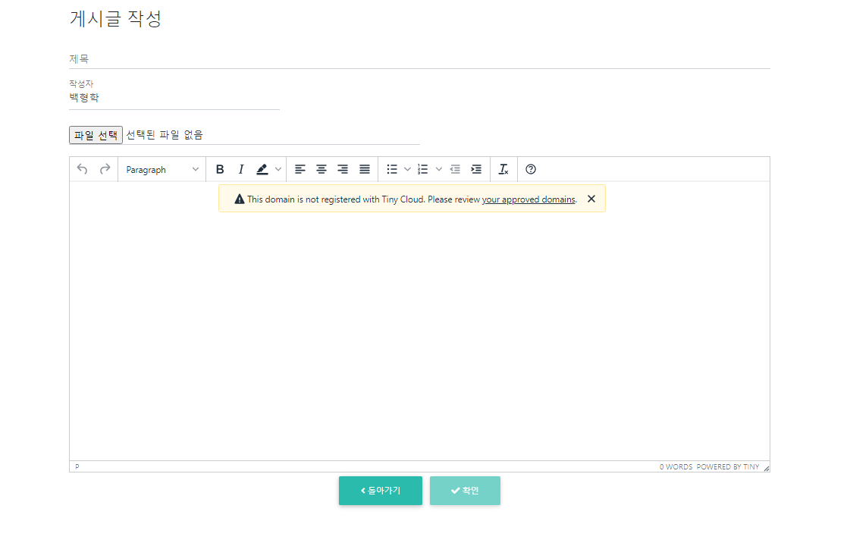
게시판

Slide 8
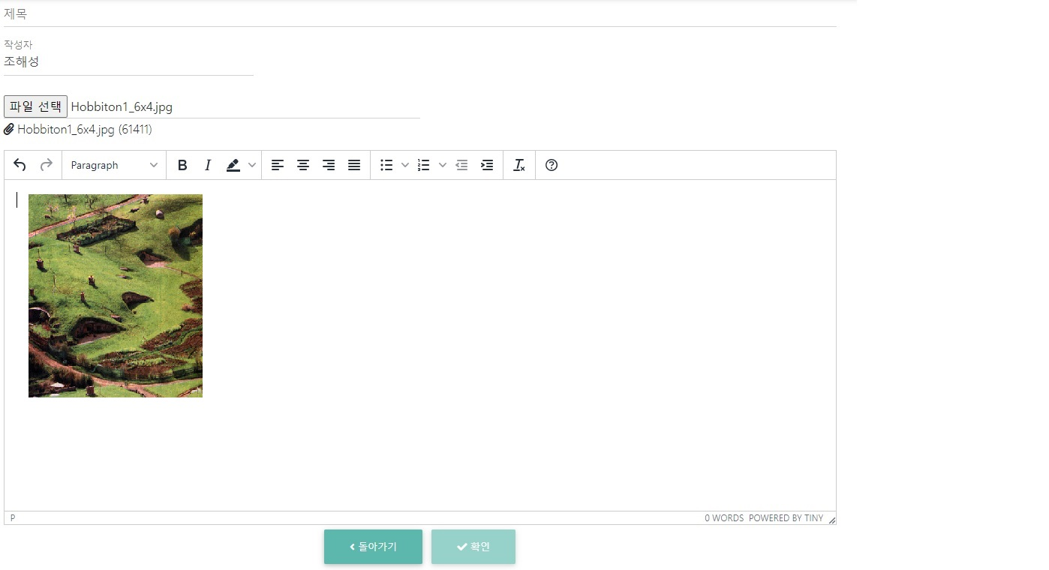
게시판(파일첨부)

Slide 9
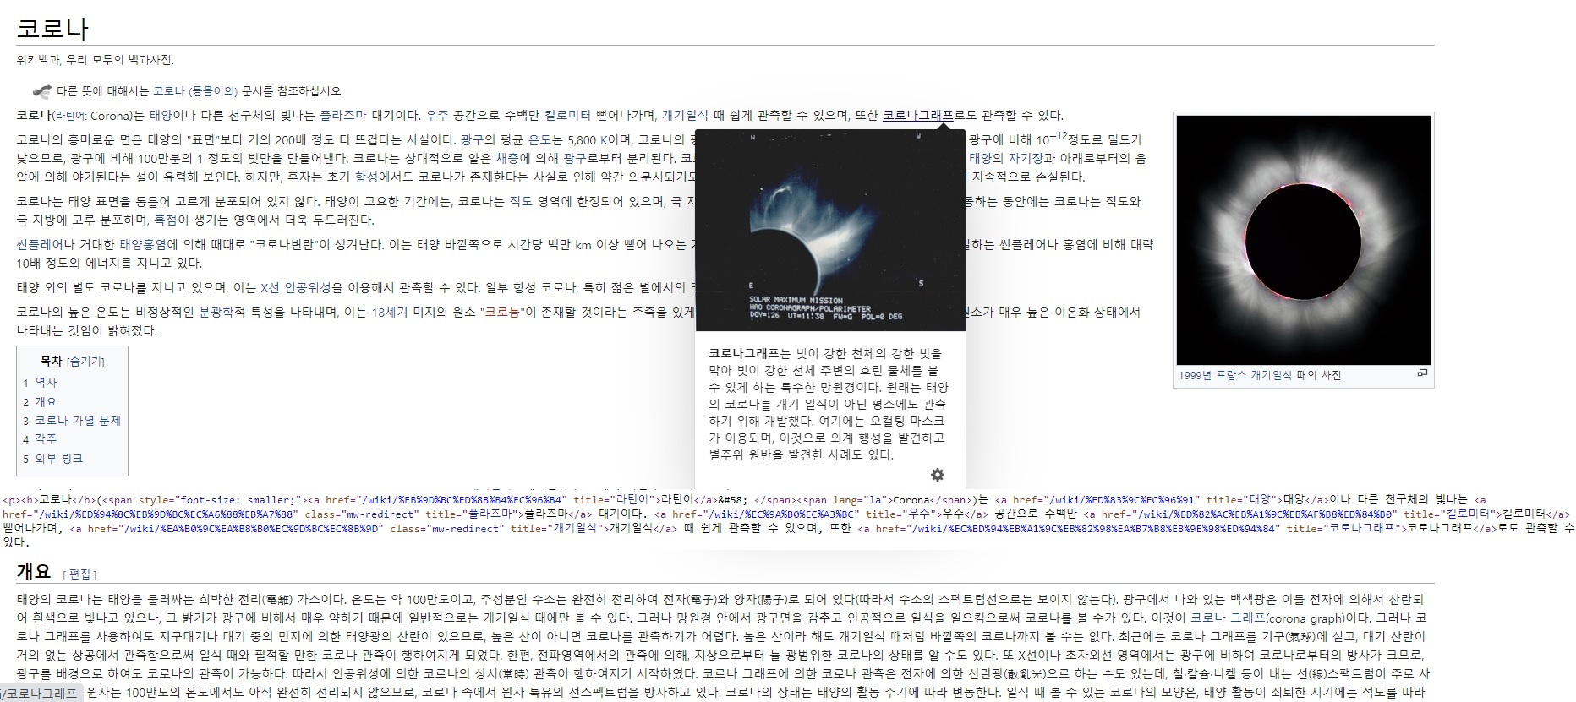
게시판(썸네일)

Slide 10
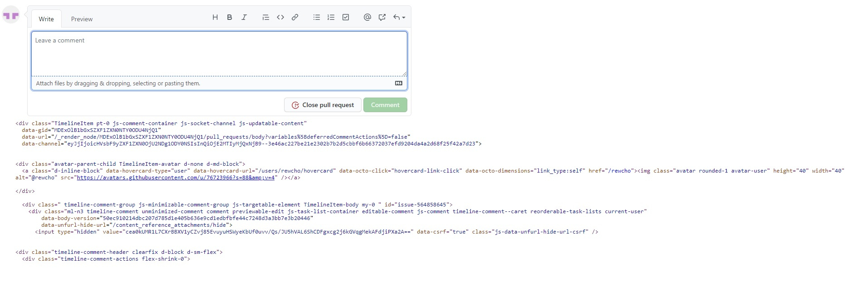
댓글

Slide 11
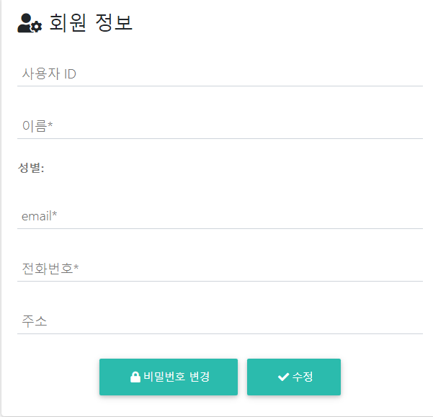
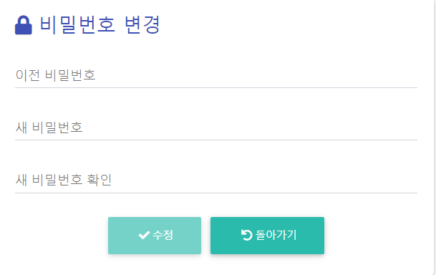
회원 정보 및 비밀번호 변경

